Slide 1
Beräkning av kostnader för avslutning och efterbehandling av deponier
Rapportnummer 2026:10

Slide 2
Avfall Sveriges utvecklingssatsningar
Syftet med Avfall Sveriges utvecklingssatsning är att genom samordnade insatser främja medlemmarnas verksamhetsutveckling för en avfallshantering som är miljöriktig och hållbar utifrån ett samhällsansvar.
Utvecklingssatsningens inriktning utgår från medlemmarnas behov, är starkt medlemsförankrad, framförallt genom arbetsgrupperna, och har sin grund i Avfall Sveriges vision ”En framtid utan avfall”.
Särskilda satsningar
Arbetsgrupperna för energiåtervinning, biologisk återvinning och avfallsanläggningar har egna utvecklingssatsningar som de själva bekostar och beslutar om.
Rör ej. Ska alltid vara med.
Rör ej. Ska alltid vara med.
Rör ej. Ska alltid vara med.
Rör ej. Ska alltid vara med.

Slide 3
Projektinformation
Denna sida fylls i av Avfall Sverige
Sökande: Öhrlings PricewaterhouseCoopers AB
Genomförare: Johan Jacobsson, Carolina Alexandersson, Helena Nerhed Silfverhjelm, samtliga på PwC
Projektledare: Carolina Alexandersson
Finansiär: Avfall Sveriges Avfallsanläggningssatsning
Denna sida fylls i av Avfall Sverige
Denna sida fylls i av Avfall Sverige
Denna sida fylls i av Avfall Sverige

Slide 4
Syfte & målsättning
Projektet syftade till att uppdatera Avfall Sveriges beräkningsmodell för kostnader för sluttäckning och efterbehandling.
Uppdateringen skulle ta tillvara erfarenheter från medlemmar som använt modellen och ta hänsyn till ändringar i lagstiftningen.

Slide 5
Nyckelresultat
Rapporten och beräkningsmodellen har uppdaterats utifrån bland annat insamlad information från avfallsanläggningar.
Beskrivningar och exempel på kostnadsintervall har tagits fram.
Projektresultatet består av en uppdaterad rapport och en uppdaterad excelmodell för beräkning

Slide 6
Insikter & slutsatser
Beräkningarna sker i följande steg:
Alla kostnader i samband med avslutning och efterbehandling identifieras.
Kostnadernas storlek uppskattas i nuvarande prisnivå.
Kapitalkostnader för anläggningar som behövs under efterbehandlingstiden, till exempel för lakvattenbehandling, beräknas med real annuitetsmetod.
Tidpunkterna för utbetalningar och belopp i nuvarande prisnivå uppskattas.
Utbetalningarna värdejusteras (nuvärdesberäknas) och summeras.

Slide 7
Insikter & slutsatser
Beräkningarna behöver anpassas efter varje anläggning.
Var och en behöver själv välja realränta.
Beräkningarna behöver hållas uppdaterade.
Beräkningarna och antagandena bör dokumenteras och så långt som möjligt genomföras på samma sätt varje gång.
Detaljeringsgraden i beräkningarna behöver vara tillräcklig men bör inte överdrivas.

Slide 8

Denna sida fylls i av Avfall Sverige
Denna sida fylls i av Avfall Sverige
Denna sida fylls i av Avfall Sverige
Hanna Modin
hanna.modin@avfallsverige.se
Denna sida fylls i av Avfall Sverige

Slide 9
Carolina Alexandersson
Carolina Alexandersson (SE - ADVS) carolina.alexandersson@pwc.com

Slide 10
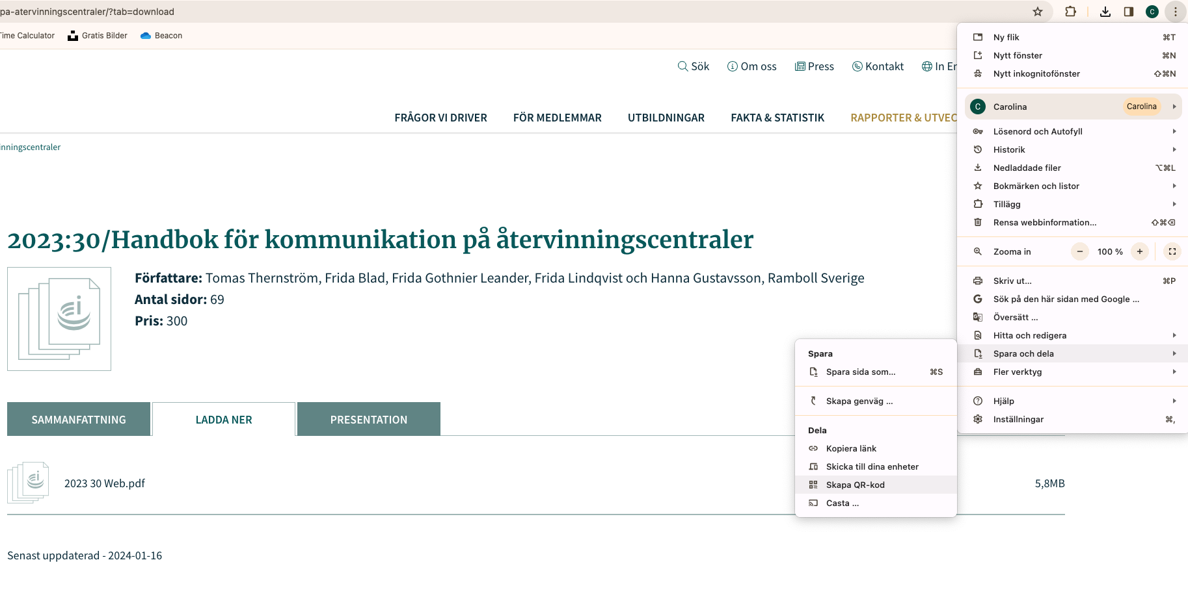
Tips: Skapa QR-kod i Chrome, finns även andra sätt

